Slide 1
Министерство Образования Республики Башкортостан
Государственное автономное профессиональное образования учреждения
Уфимский топливо- энергетический колледж
Специальность :13.02.05
Питательные насосы
Презентация по дисциплине «Гидравлика»
Выполнил студент группы 2-Т
Никитина Полина Павловна
Руководитель:Валеева Зульфия Азатовна
Г.Уфа-2021

Slide 2
Цель и задачи питательных насосов
Цель: Выяснить в чем сущность питательных
насосов ,как они работают и из чего состоят
Задачи:
Собрать материал о питательных насосах из
источников
Проанализировать и систематизировать
полученные данные
Сделать выводы
Оформить исследование в виде
презентации

Slide 3
Актуальность питательных насосов:
Питательные насосы играют решающую роль
на тепловых электростанциях. Они потребляют
порядка от 3 до 5 % вырабатываемой станцией
энергии, являясь наибольшими потребителями
энергии на электростанции. Помимо высокого
КПД, важнейшими параметрами
этих насосов являются надежность, срок службы
и техническая готовность.

Slide 4
Насос – это оборудование, которое обеспечивает перенос
тепловой энергии от источника к потребителю.
По типу их можно поделить на: конденсатные, сетевые,
подпиточные, предназначенные для сырой воды. Также
можно встретить такой тип насосов, как питательный.

Slide 5
По назначению насосы подразделяются на две группы:
насосы тепловой схемы — питательные, конденсатные,
циркуляционные;
вспомогательные насосы – насосы химводоочистки,
топливоподающие, подпиточные.

Slide 6
Питательные насосы часто используются для подачи химически
чистой воды в парогенераторы энергоблоков АЭС, в котельных, в
теплоэлектростанциях, на промышленных предприятиях.
Насосы питательные могут быть изготовлены в различных
конструктивных исполнениях:
- Вертикальные (ЦНСв) и горизонтальные (ЦВК);
- Однокорпусные (ЦНСГ) или двухкорпусные;
- Секционного (ЦНСв и ЦНСп) или спирального типа (ЦВК);
- Одноступенчатые (с рабочим колесом двухстороннего входа
(ЦНСп)), двухступенчатые (ЦВК) или многоступенчатые (с
односторонним расположением рабочих колес (ЦНСГ));

Slide 7
Питательный насос - горизонтальный, секционный,
многоступенчатый насос, турбинного типа с
электроприводом или с паровым приводом, который
используется на теплоэлектростанциях для питания паровых
котлов. На всас питательного насоса от деаэраторов
поступает обескислороженная вода, которую насос
перекачивает через регенеративные подогреватели высокого
давление, где питательная вода достигает температуры ≈240°
С и подогретой попадает в паровой котел.

Slide 8
Питательный насос предназначен для подачи очищенной
питательной воды в котел. Такое оборудование применяется на
тепловых электростанциях, ими комплектуются парогенераторные
установки месторождений нефти.

Slide 11
Конструкция одного из питательных насосов, имеющего 9
ступеней, показана на рисунке. Каждая ступень состоит из
корпуса с направляющим аппаратом и рабочего колеса 2. Все
эти элементы объединяются в одну секцию, а секции
соединяются вместе со всасывающей и нагнетательной
камерами 9 и 10 и стягиваются анкерными болтами 5. Таким
образом, насос составляется из отдельных секций, почему и
называется секционным. Обычно рабочие колеса всех
ступеней за исключением первой выполняются
одинаковыми. Колесо первой ступени имеет диаметр входа и
ширину больше, чем у других ступеней с целью повышения
антикавитационных качеств насоса.

Slide 13
Питательный насос- это очень ответственный агрегат, от его
надежности зависит работоспособность котла, и если он не будет
подпитываться водой, то произойдет перегрев трубных
поверхностей нагрева с последующим взрывом парогенератора.
Поэтому требованиями Котлонадзора предписана обязательная
установка не менее двух питательных агрегатов, причем с
разными движениями рабочей поверхности — один с паровым
преобразователем, а один с электрическим источником.

Slide 14
Существуют также требования по минимальной
производительности устройств, каждый должен
обеспечивать 150 % нагрузку одновременно работающих
котлов, то есть работать с существенным запасом.
Если по схеме в котельной установлены 3 и более агрегата,
тип выбирают таким образом, чтобы при выходе самого
мощного, суммарная производительность оставшихся в
эксплуатации насосов обеспечивала 120 % номинальной
нагрузки котлов. Применяются электрические центробежные
и поршневые паровые насосы.

Slide 15
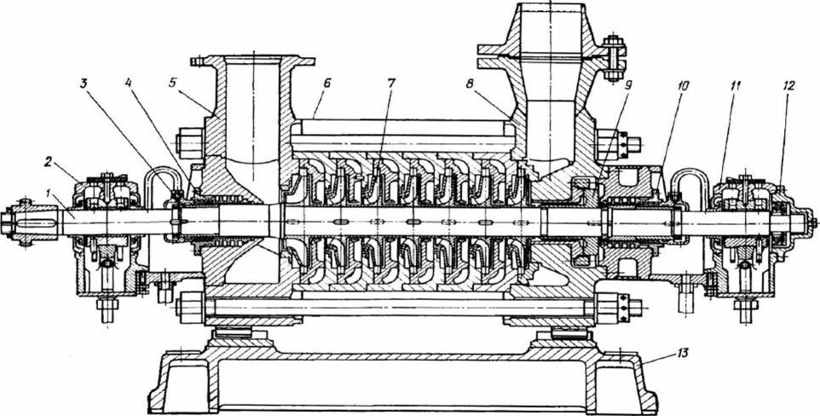
Разберем конструкцию это типа
оборудования на примере насоса
ПЭ-150-53

Slide 16
Между базовыми деталями входной 5 и напорной 11
крышками расположены чугунные секции 7, в которых по
напряженной посадке установлены направляющие
аппараты 8 и уплотнения колес 9. Крышки и секции
стягиваются между собой длинными болтами, образуя
корпус насоса.
Крышки и секции центрируются между собой на заточках.
Герметичность стыков обеспечивается за счет
металлического контакта от усилия затяжки болтов.

Slide 17
Лапами, отлитыми совместно с крышками и имеющими
опорные поверхности в горизонтальной плоскости по оси
насоса, корпус крепится к опорным стойкам 14, которые
устанавливаются на фундаментную плиту агрегата.
В нижней части крышек предусмотрены шпонки, которые
фиксируют положение насоса относительно стоек и
обеспечивают направленное тепловое расширение
корпуса вдоль оси насоса.

Slide 18
Опорные лапы со стороны привода фиксируются на
стойках штифтами. Оба патрубка насоса направлены
вертикально вверх.
К крышке всасывания и корпусу гидропяты на заточках
крепятся корпусные детали концевых сальниковых
уплотнений 3, которые имеют кронштейны для установки
корпусов подшипников.

Slide 19
Для охлаждения сальника и предотвращения выхода
горячей воды наружу предусмотрен подвод холодного
конденсата. Холодный конденсат подводится также к
нажимной втулке для предотвращения парения сальника.
Корпуса сальников имеют ребристую поверхность для
улучшения охлаждения. В каждом уплотнении
устанавливается по четыре кольца сальниковой набивки 4.
Направляющие аппараты в секциях фиксируются от
проворачивания винтами. В центре расточки корпусов
секций запрессованы и застопорены винтами
уплотнительные кольца 9.
Гидравлическое разгрузочное устройство состоит из
разгрузочного диска 13, подушки пяты 12 и неподвижной
цилиндрической втулки, которые крепятся в корпусе
гидропяты круглой гайкой.
Корпус насоса закрывается защитным кожухом 10 из
листового металла, под который может быть проложен
слой теплоизоляционного материала.

Slide 20
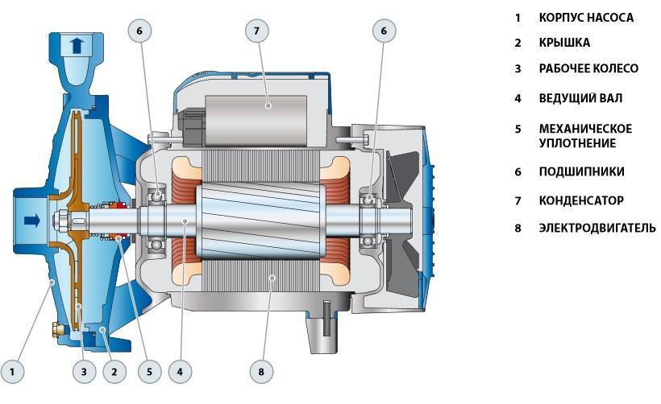
Принцип работы
питательного насоса
Надежная работа питательного насоса обеспечивается
правильным и своевременным обслуживанием. От
исправности и надежности такого оборудования зависит
безаварийная работа паровых котлов.

Slide 21
В результате работы электростанции в питательный насос
поступает вода из деаэратора. Температура воды равна
температуре насыщения, поэтому для исключения кавитации
необходим подпор, который обеспечивается за счет того, что
деаэратор установлен выше питательного насоса. Зачастую
эксплуатация питательных насосов требует установки
дополнительных подпиточных (бустерных) насосов для
обеспечения необходимого подпора.

Slide 22
Остановка и прекращение работы питательного насоса
может привести не только к отключению другого
оборудования станции, но и к повреждению котельного
агрегата. Поэтому оборудование этого типа должно
обеспечивать выполнения требований высокой
надежности.

Slide 23
Источники и литература:
Учебник питательных насосов
https://baumgroup.ru/production/pumps/producer/vogel/mpe.ht
ml?yhid=256588608191695744
https://td-automatika.ru/library/article/209442/
Учебник по гидравлике
https://www.nektonnasos.ru/article/promyshlennye/kotelnye/pit
atelnyj-nasos/

